Slide 1
Филиал государственного автономного профессионального образовательного учреждения Башкирский агропромышленный колледж р.п. Чишмы
Портфолио мастера производственного обучения
Галиуллиной
Елены Анатольевны

Slide 2
Общие сведения
Фамилия Имя Отчество | Галиуллина Елена Анатольевна
Дата рождения | 14.06.1973
Образование, квалификация по диплому | Высшее, Социальная работа Среднее специальное, техник технолог по приготовлению пищи
Занимаемая должность, дата назначения на эту должность | Мастер производственного обучения, с 25 августа 1996 года
Общий трудовой стаж работы | 25 лет
Стаж работы по специальности | 22 года
Наличие квалификационной категории | Высшая

Slide 3
Мое педагогическое кредо
«Мы лишаем детей будущего,
если продолжаем учить сегодня так,
как учили этому вчера»
Джон Дьюи

Slide 4
Цели и задачи моей педагогической деятельности
Цель педагогической деятельности
• Формирование профессиональных компетенций и морально-нравственных качеств студентов, через применение современных образовательных технологий и активизацию самостоятельной деятельности на уроках практического обучения и во внеурочной деятельности
Основные задачи
• Развитие конкурентно – способного будущего специалиста, обогащение их профессиональными знаниями, умениями и навыками, активными способами, направленными на профессиональное самопознание и достижение профессиональной деятельности
• Развитие профессиональных компетенций, эрудиции, творческих начал и культуры личности
Формирование у обучающихся потребности в непрерывном самообразовании, работоспособности, навыков перспективного планирования своей деятельности, самоконтроля и самооценки, как основы и гарантии постоянного саморазвития
Содействие приобретению обучающимися опыта сотрудничества в группе, с наставниками на производстве

Slide 5
Элементы инновационных образовательных технологий, применяемых в деятельности мастера производственного обучения
Образовательные технологии | Примеры использования
Дифференцированное обучение | Задания различного уровня сложности
Технологии развивающего обучения | Лекции Зачёты Презентации Уроки-практикумы
Метод проектов | Выпускные квалификационные работы
Информационные коммуникационные технологии | Использование ресурсов сети Интернет Разработка презентаций к урокам

Slide 6
Педагогическая деятельность

Slide 7
Основные личностные педагогические ценности
Основные личностные
педагогические ценности
Уважение
Доверие
Коммуникабельность
Знание тонкостей предмета
Справедливость

Slide 8
Основные направления работы
Повышение профессионального мастерства педагога
Диагностика личностных и познавательных особенностей обучающихся
Организация мониторинга результативности образовательного процесса
Разработка учебно-программной документации
Развитие творческих способностей обучающихся
Инновационная деятельность педагога

Slide 9
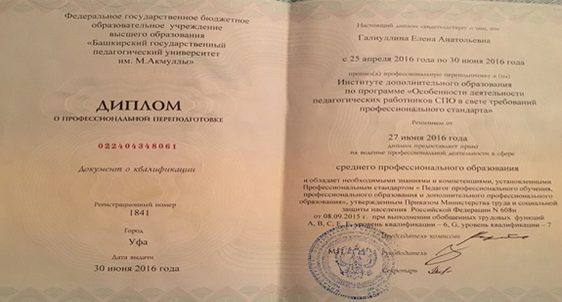
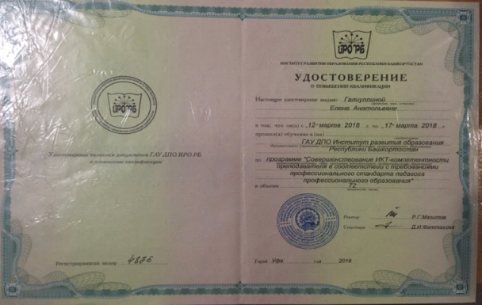
Повышение педагогической квалификации
«Эксперт демонстрационного экзамена по стандартам Worldskills, специализация «Кондитерское дело»
«Совершенствование ИКТ- компетентности преподавателя в соответствии с требованиями профессионального стандарта педагога профессионального образования»
«Особенности деятельности педагогических работников в СПО в свете требований профессионального стандарта»

Slide 10
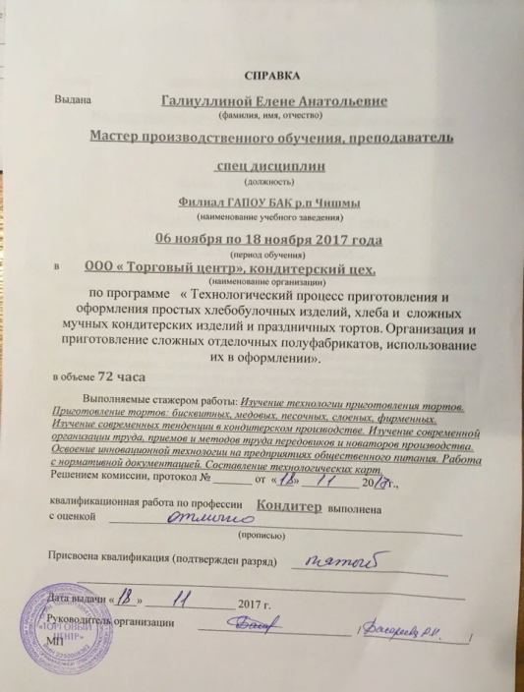
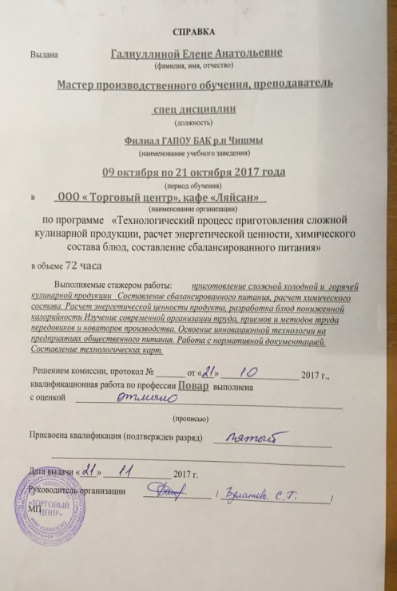
Повышение профессиональной квалификации
«Технологический процесс приготовления и оформления простых хлебобулочных изделий, хлеба и сложных мучных кондитерских изделий и праздничных тортов».
«Технологический процесс приготовления кулинарной продукции, расчёт энергетический ценности, химического состава блюд, составление сбалансированного питания»

Slide 11
Применение современных образовательных технологий
Использование современных образовательных технологий
Здоровье сберегающая технология
Технологии проектной деятельности
Технология исследовательской деятельности
Информационно-коммуникационные технологии
Игровая технология

Slide 12
Методические разработки

Slide 13
Методические разработки уроков производственного обучения

Slide 14
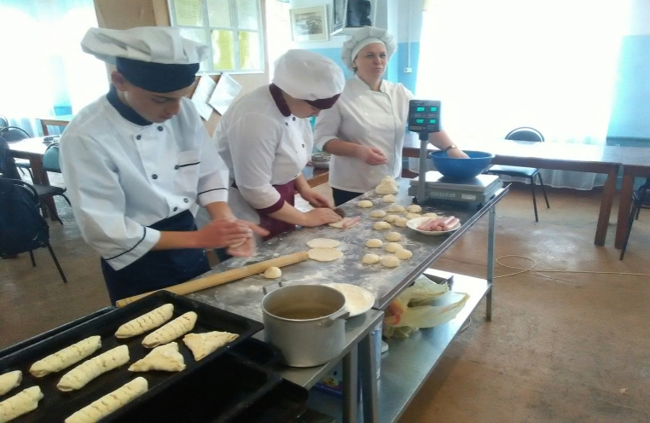
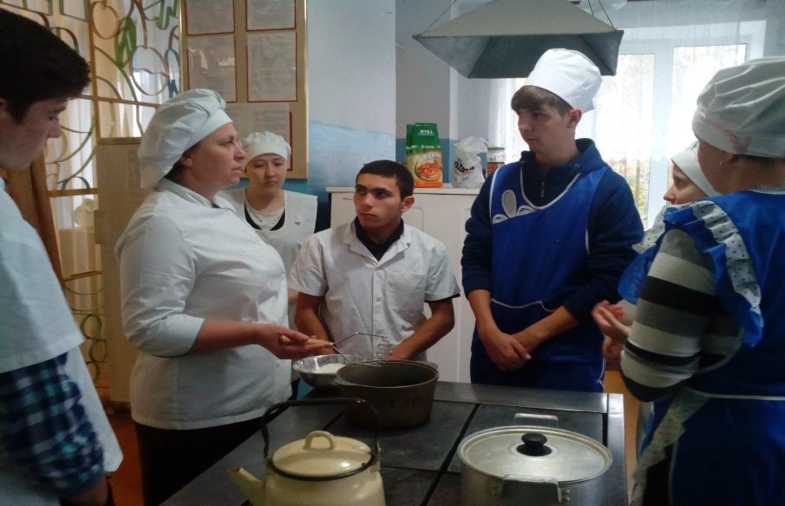
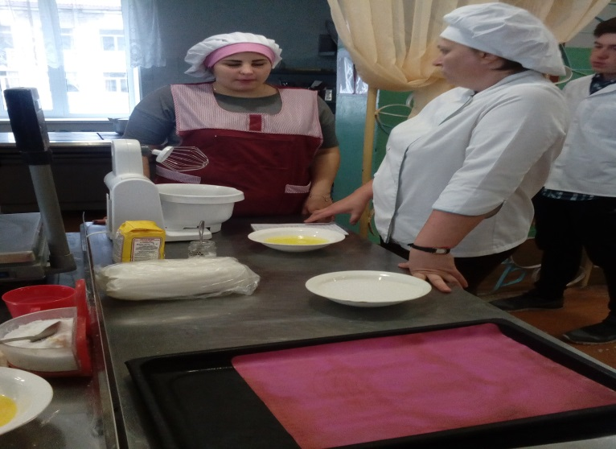
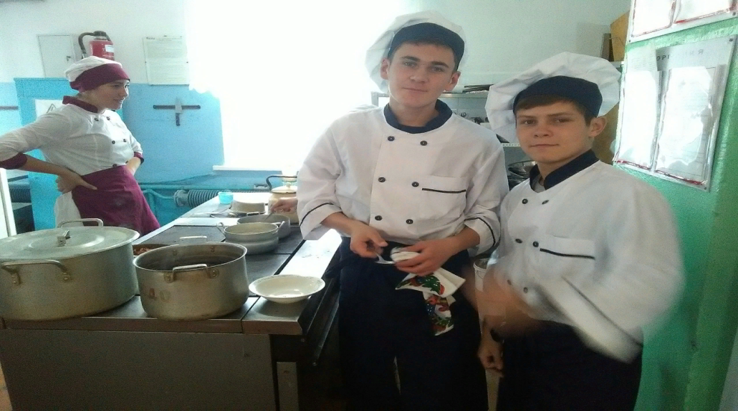
Уроки производственного обучения

Slide 15
Разработанные презентации к внеклассным мероприятиям

Slide 16
Разработанные презентации обучающимися

Slide 17
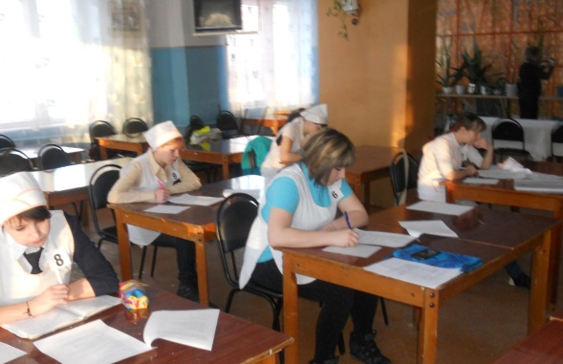
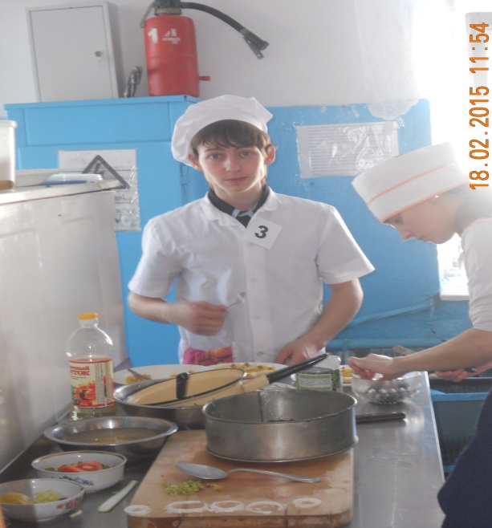
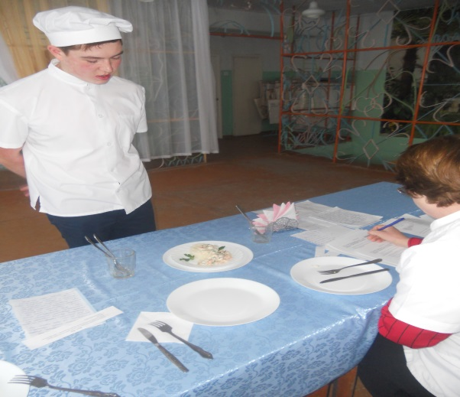
Конкурс профессионального мастерства

Slide 18
Мои достижения
Грамота за плодотворный труд и достигнутые успехи в обучении и воспитании подрастающего поколения
Благодарность за качественную подготовку будущих специалистов резерв рабочего класса
Грамота Министерства образования РБ

Slide 19
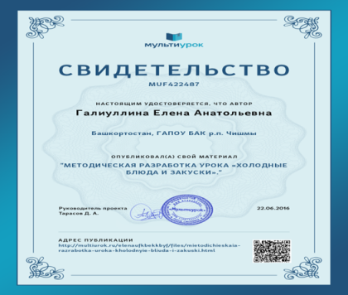
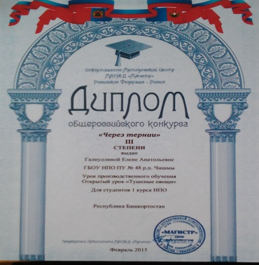
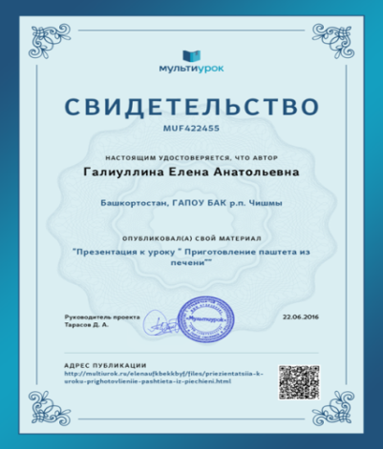
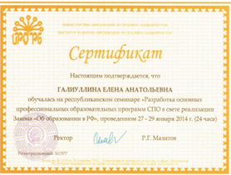
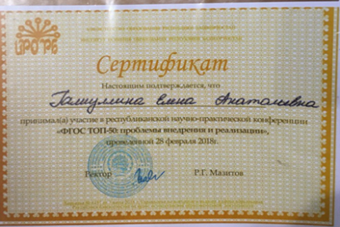
Презентация опыта
Участие в конкурсах
Публикация материалов
Участие в работе методического объединения

Slide 20
Достижения обучающихся
Участие
во всероссийских олимпиадах

Slide 21
Результаты обучения

Slide 22
Направление воспитательной деятельности
Профессионально-трудовое воспитание
Гражданско-патриотическое воспитание
Экологическое воспитание
Спортивно-оздоровительное воспитание
Культурно-нравственное воспитание
Работа с родителями

Slide 23
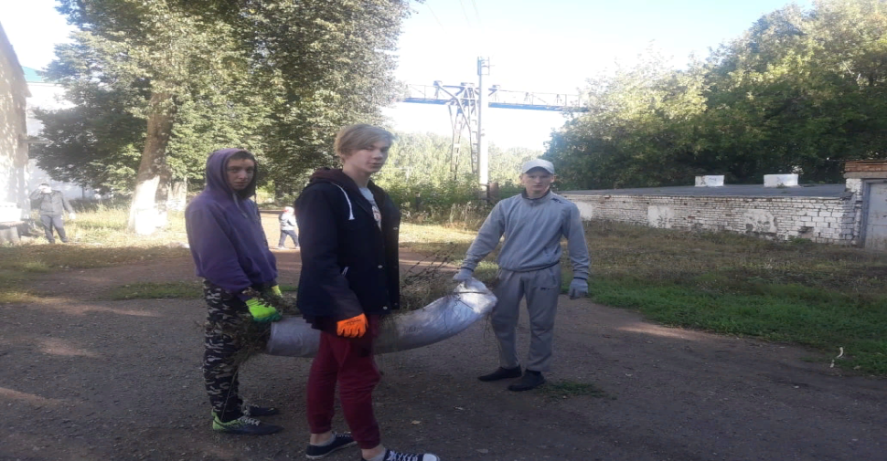
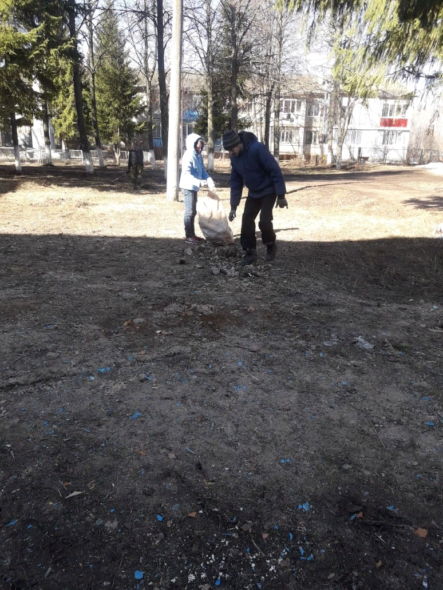
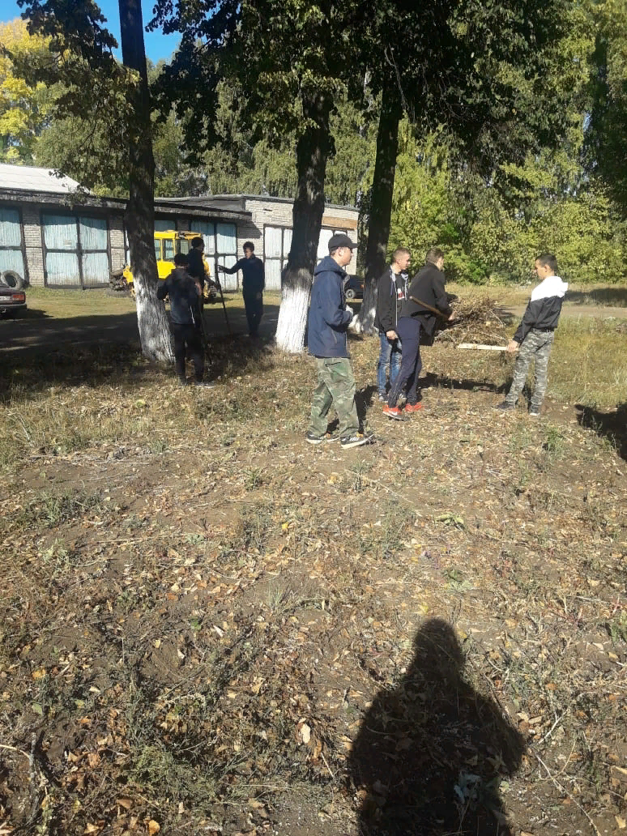
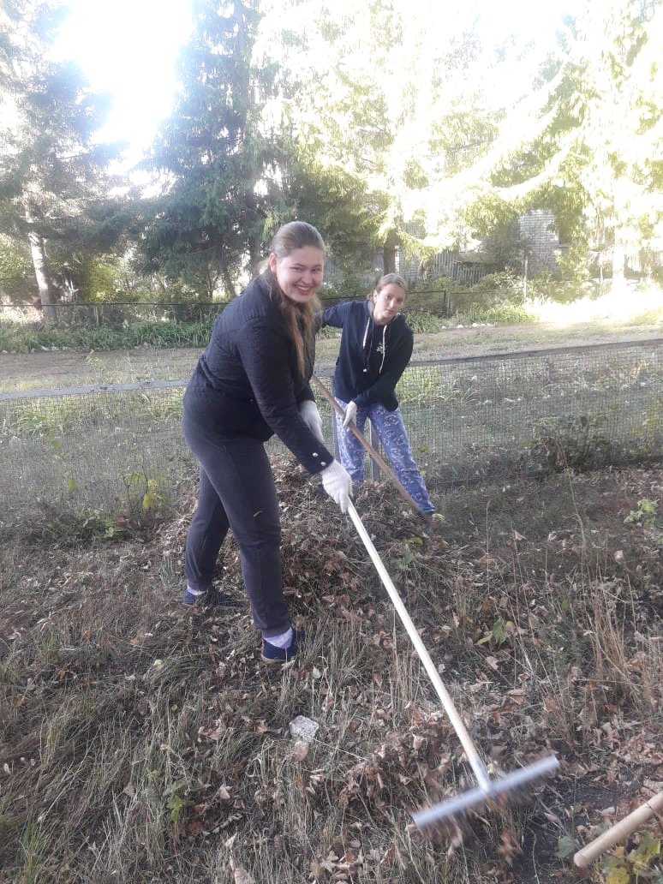
Экологические субботники

Slide 24
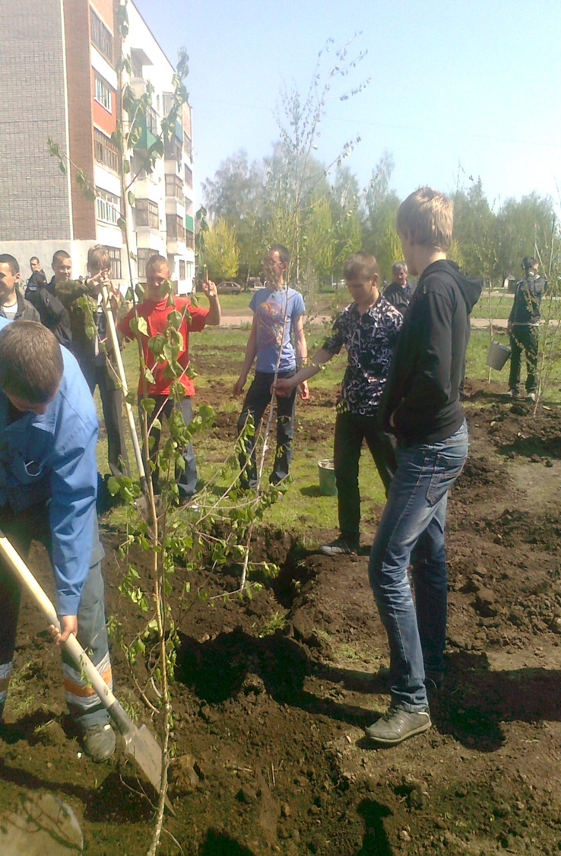
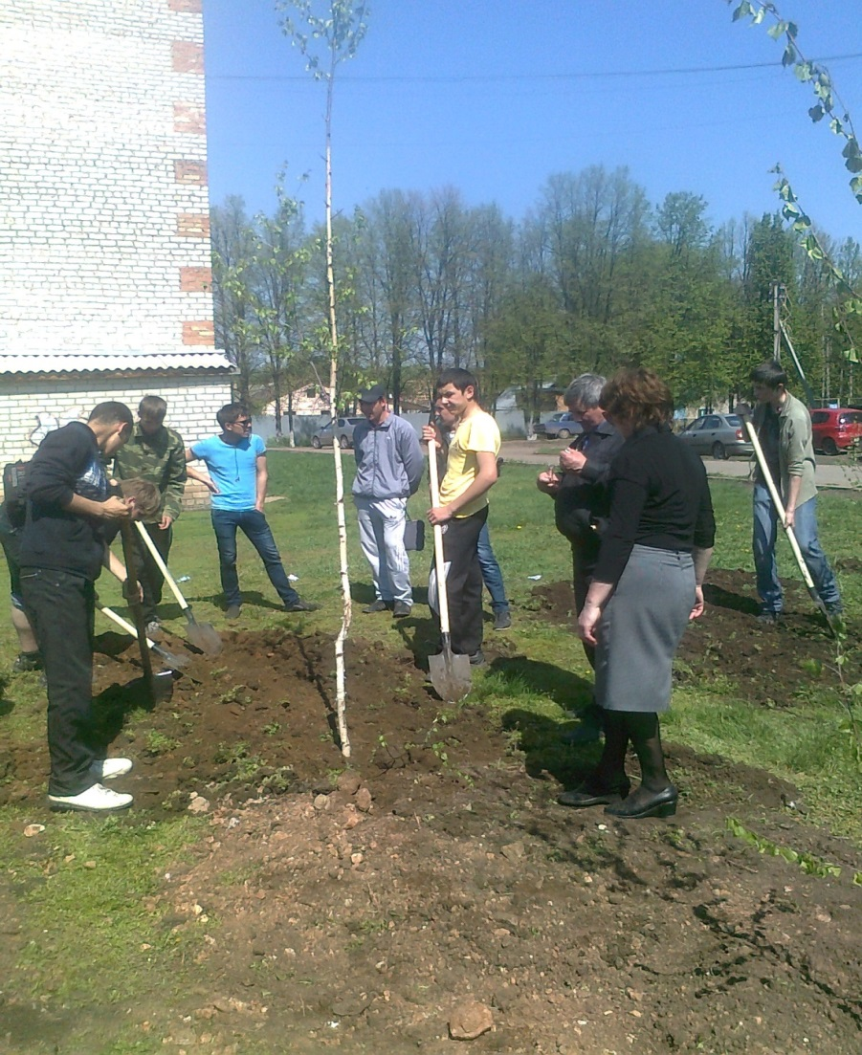
Озеленение поселка

Slide 25
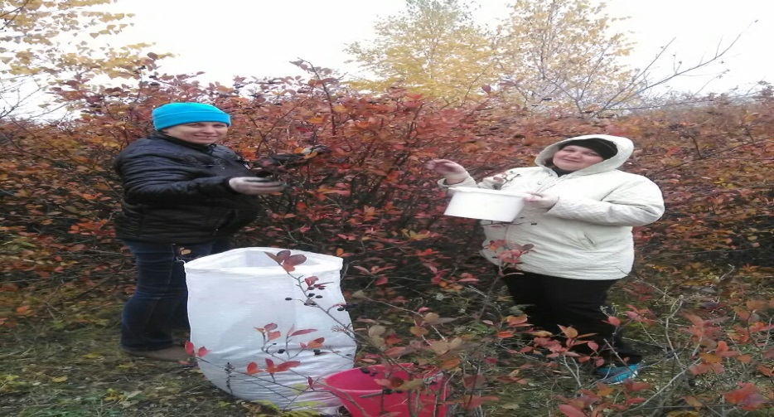
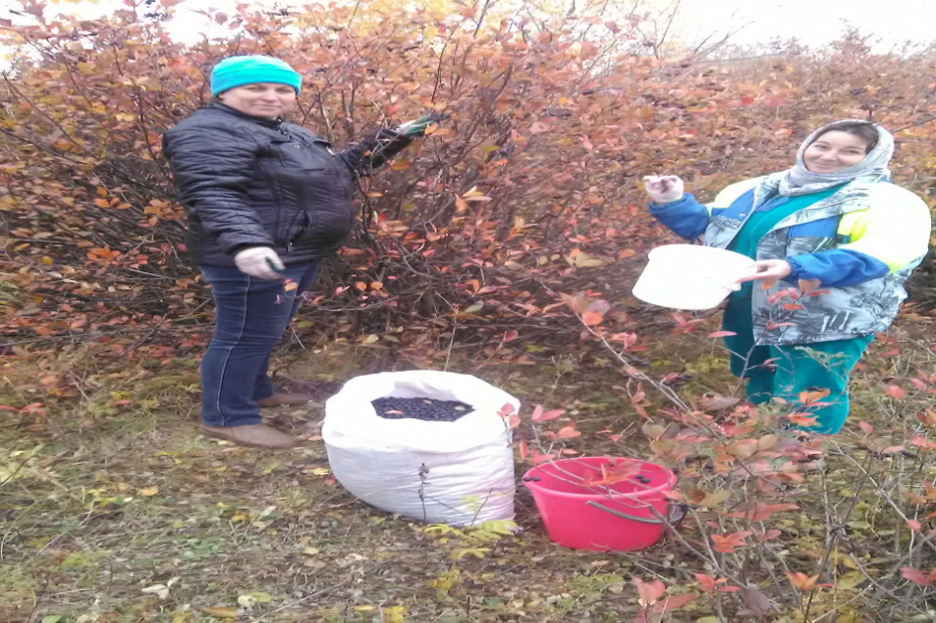
Сбор черноплодной рябины

Slide 26
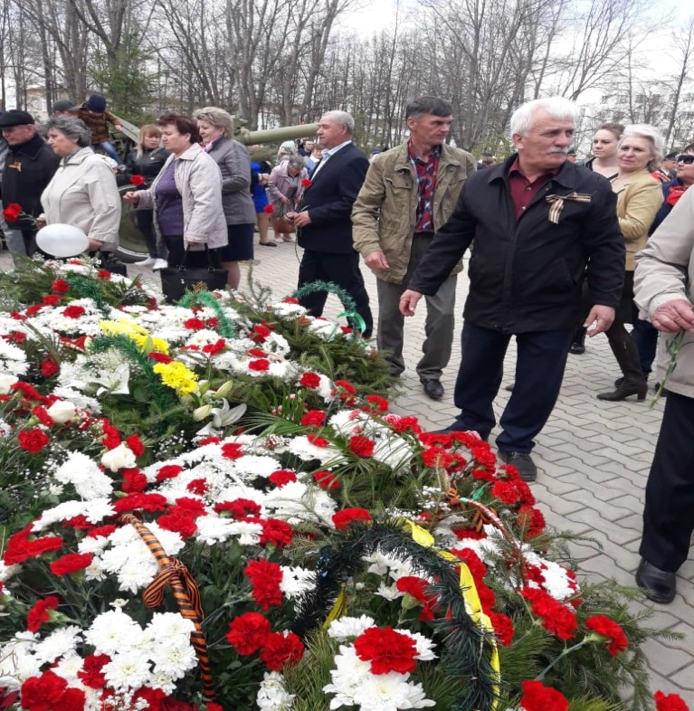
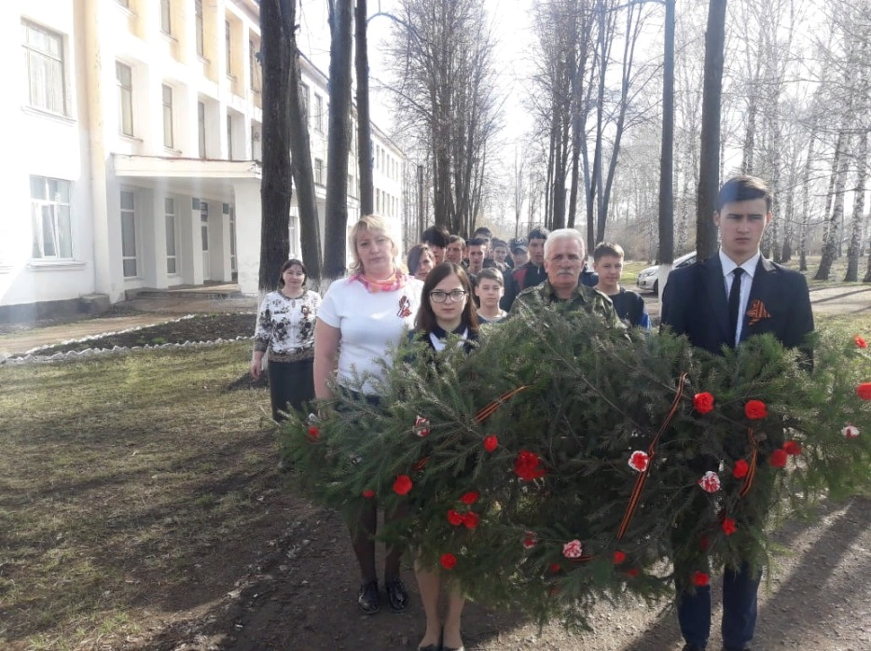
Военно-патриотическое воспитание

Slide 27
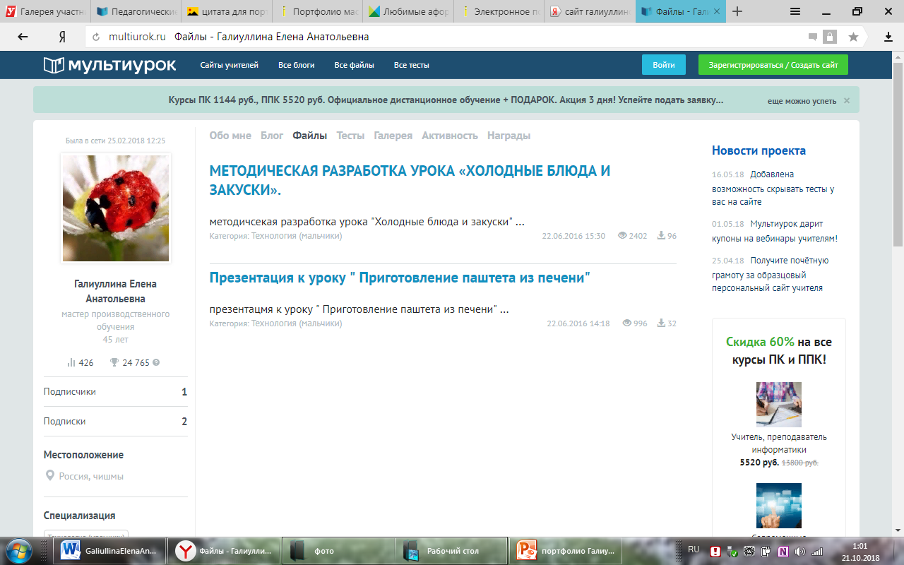
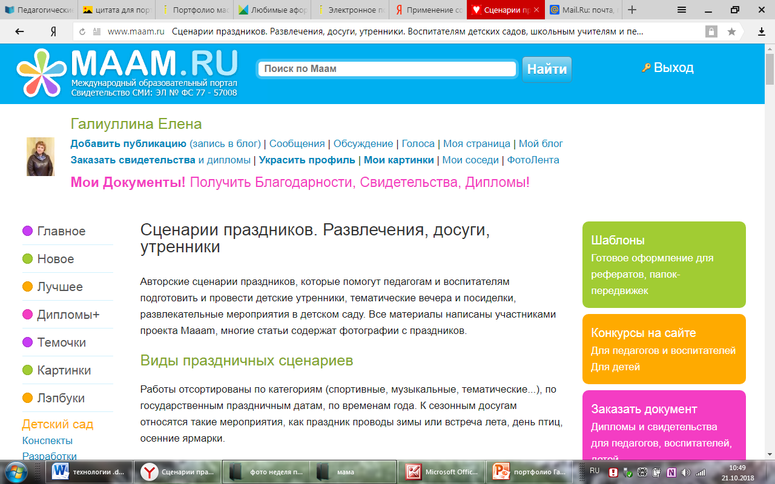
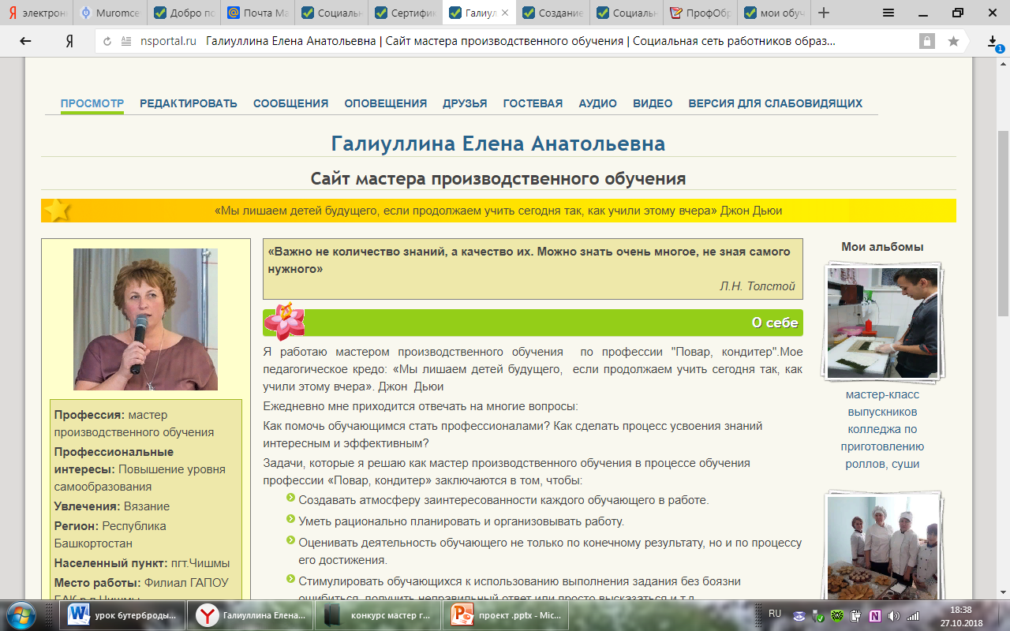
Непрерывное саморазвитие и самообразование

Slide 28
Спасибо
за внимание!

